Slide 1
피치피치 상호평가
발성, 발음, 단어선정
전개, 논리, 강조점, 전달력
PPT (디자인x, 순서나 가독성)
스피치 녹화? 하고 싶으신 분~~?

Slide 2
커플 지도 데이트 어플
우예빈

Slide 3

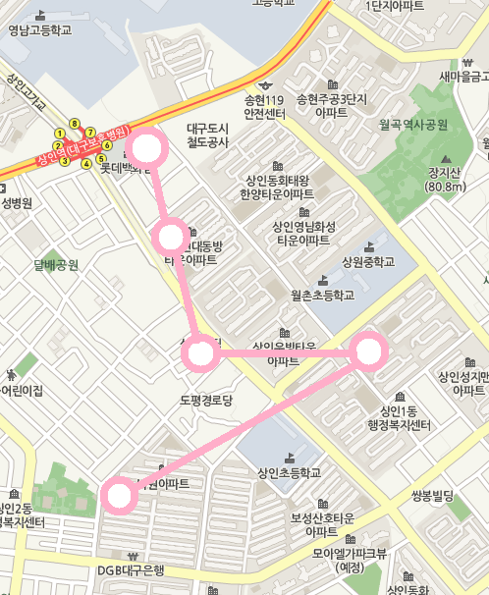




우리의 데이트 코스
10월 7일

Slide 4
고객
커플 어플 사용 희망자
기존 방식
커플 대화, 사진 저장, 일정공유 등
고객
지도에 기록하면서 더 세밀하고,
일정과 연결된 데이트 코스를 저장할 수 있다.

Slide 5

김철수
♥
조영희
376일 째

Slide 6
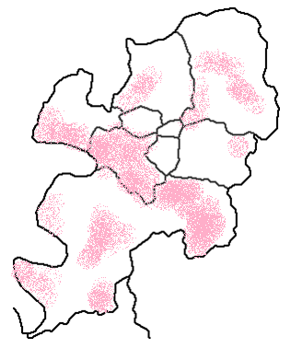
대구
데이트코스를
지도에 남길 수 있다.

Slide 7
대구
데이트코스를
지도에 남길 수 있다.
서울
-------------------
부산
-------------------
대구
-------------------
제주
-------------------
강원
-------------------
대전
-------------------
충주
-------------------
충북
------------------
충남

Slide 8
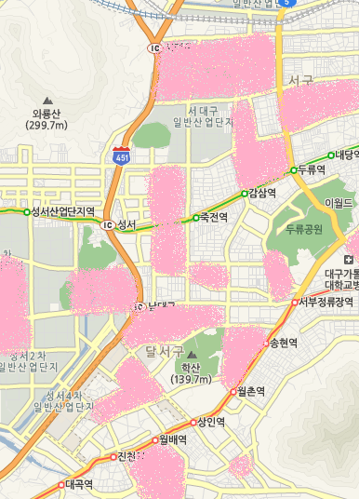
대구
데이트코스를
지도에 남길 수 있다.

Slide 9
우리의 데이트 코스
데이트코스를
지도에 남길 수 있다.
10월 7일

Slide 10
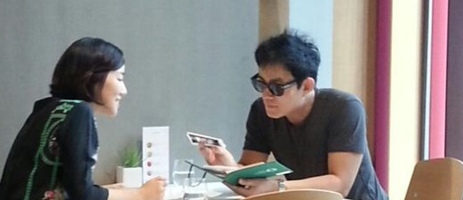
대구
3.2
그레이 카페
1
우리커플의 별점

Slide 11
대구
4.7
그레이 카페
5
우리커플의 별점

Slide 12
대구
그레이 카페
5
커피가 맛있고 의자가 편해요
우리커플의 이야기
재미있는 유튜버

Slide 13
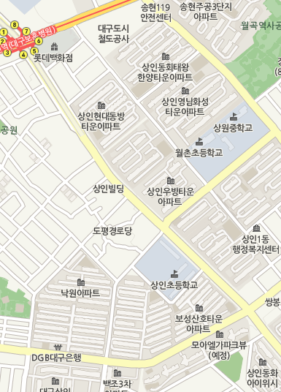
대구
데이트코스를
지도에서 찾을 수 있다.

Slide 14
대구
카페
-------------------
영화
-------------------
일식
-------------------
양식
-------------------
중식
-------------------
한식
-------------------
쇼핑
-------------------
쉴 곳
------------------
검색

Slide 15
대구
카페
-------------------
영화
-------------------
일식
-------------------
양식
-------------------
중식
-------------------
한식
-------------------
쇼핑
-------------------
쉴 곳
------------------
검색

Slide 16
추천 코스

Slide 17
대구
3.2
후기
4.7
꽁냥커플 : 카페 분위기가 좋아요.
곰돌커플 : 아늑해요.

Slide 18
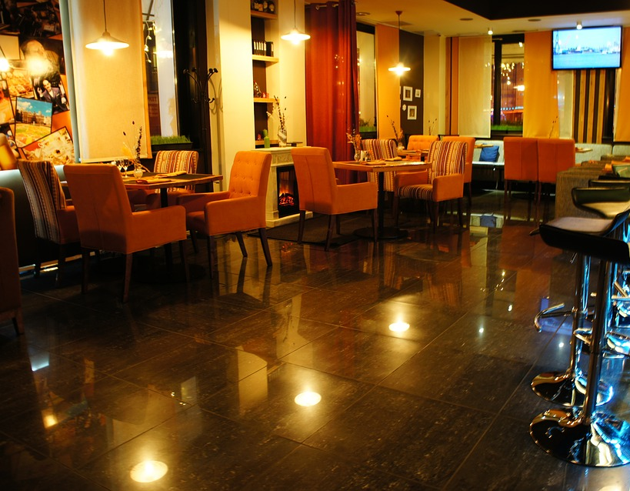
그레이카페
4.7
후기
4.7
꽁냥커플 : 카페 분위기가 좋아요.
곰돌커플 : 아늑해요.

Slide 19

커플 달력
김철수♥조영희
376일 째

Slide 20
이야기거리 콘테스트
이야기거리를
공유한다.
양념 치킨 vs 후라이드 치킨
83247
카페 갈 때 중요한 요소
1729
지우개 뭐가 좋은지
847
편의점 가성비 갑 메뉴
438
우리커플의 이야기
재밌는 유튜버
입력

Slide 21
이야기거리 콘테스트
양념 치킨 vs 후라이드 치킨
카페 갈 때 중요한 요소
지우개 뭐가 좋은지
커플 달력
편의점 가성비 갑 메뉴
우리커플의 이야기
김철수♥조영희
376일 째
재밌는 유튜버
입력

Slide 22

모금
커플끼리
모금을 할 수 있다.
114,000원
남았어요!
36,000원
같이 모으자
5,000
송금

Slide 23
우리의 데이트 코스
10월 7일
코스를
등록해주셔서
고마워요!
50원을
모금함에
넣어드릴게요!

Slide 24
이야기거리 콘테스트
양념 치킨 vs 후라이드 치킨
83247
카페 갈 때 중요한 요소
이야기거리를
등록해줘서
고마워요!
100원을
모금함에
넣어드릴게요!
1729
지우개 뭐가 좋은지
847
편의점 가성비 갑 메뉴
438
우리커플의 이야기
재밌는 유튜버
입력

Slide 25
이야기거리 콘테스트
양념 치킨 vs 후라이드 치킨
83247
카페 갈 때 중요한 요소
이야기거리
콘테스트에서
2위를 했어요!
1,000원을
모금함에
넣어드릴게요!
1729
지우개 뭐가 좋은지
847
편의점 가성비 갑 메뉴
438
우리커플의 이야기
재밌는 유튜버
입력

Slide 26
모금
114,000원
남았어요!
36,000원
같이 모으자
5,000
송금

Slide 27
모금
114,000원
남았어요!
커플 달력
36,000원
같이 모으자
김철수♥조영희
376일 째
5,000
송금

Slide 28
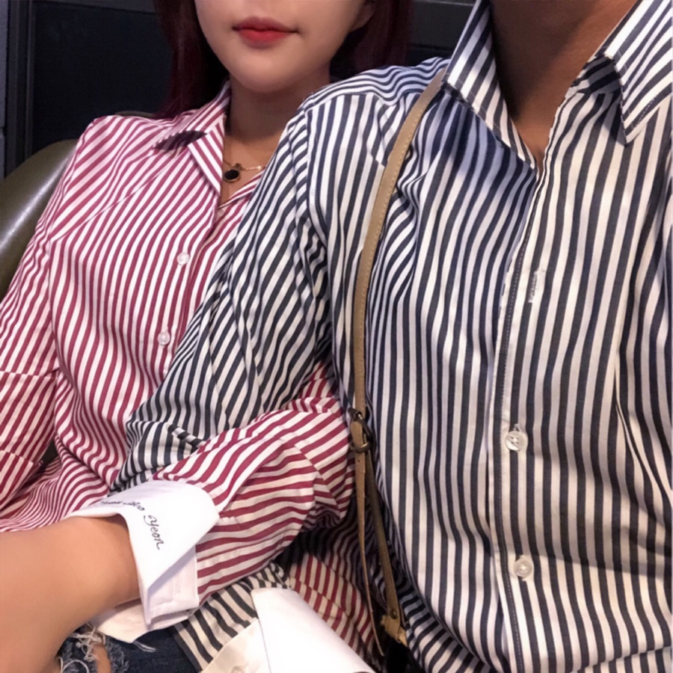

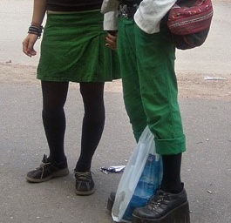


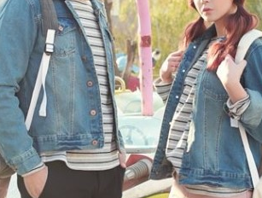
커플룩
커플룩을 사진으로
같이 정할 수 있다.
상의
상의
하의
상의
아우터
상의

Slide 29
커플룩
상의
상의
하의
상의
아우터
상의
코디 완료

Slide 30
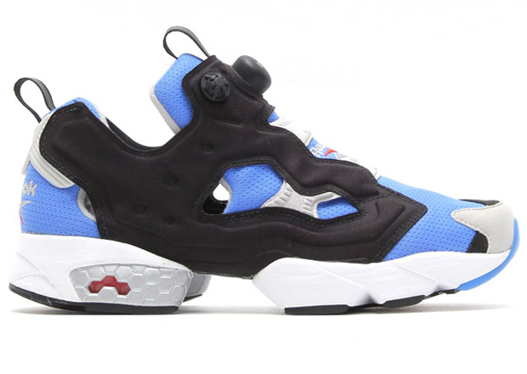
오늘의 커플룩
상의
상의
상의
하의
상의
아우터
상의
신발

Slide 31
오늘의 커플룩
상의
상의
상의
하의
커플 달력
상의
아우터
김철수♥조영희
상의
376일 째
신발
송금

Slide 32
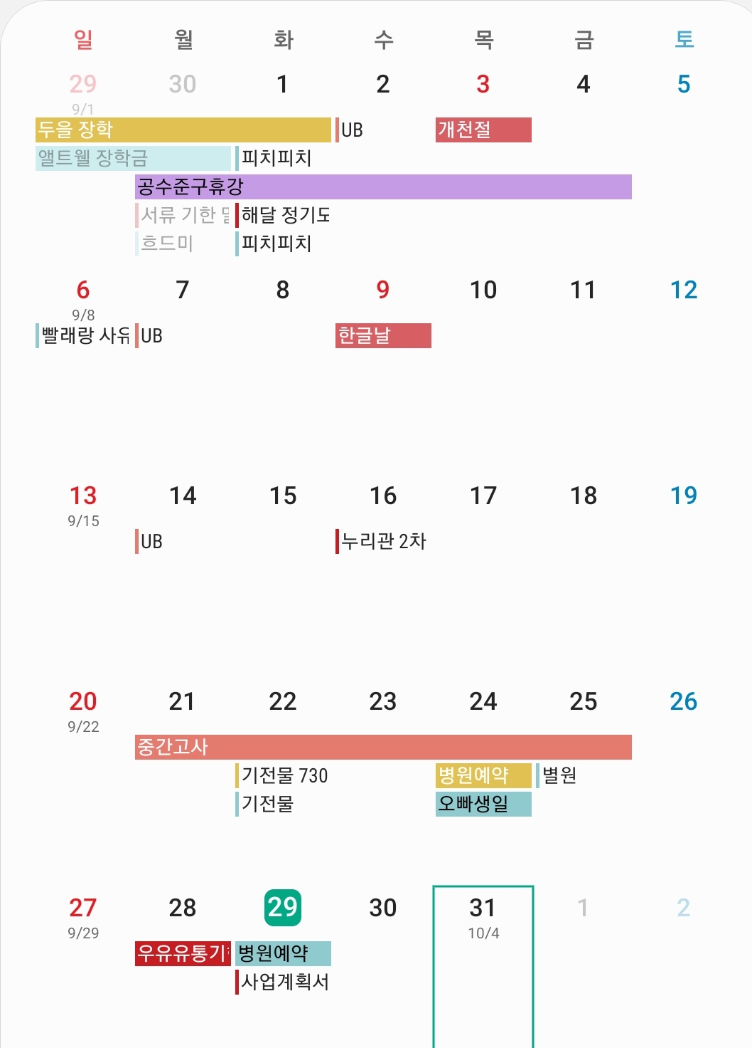
커플 달력
서로의 시간표를
같이 볼 수 있다.

Slide 33

커플 달력
10월 29일
09
10
11
12
13
14
15
16
17
18
19
20
21
22
기전물
자료구조
공학수학1
이산수학
점심약속
기초전자실험
회로이론2
동아리
데이트

Slide 34
김철수
♥
조영희
376일 째

